Slide 1
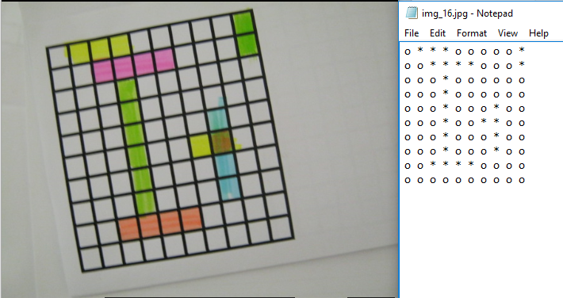
Потапање бродића, анализа попуњености матрице
Максим Лалић
Мирослав Кондић
Ђорђе Обрадобић

Slide 2
Циљ: На слици мапе за игрицу потапања бродића, детектовати која су поља попуњена/обојена, а која су празна
Dataset: Ручно прављене слике, лоциране у подфолдеру dataset
https://github.com/LaMaksim/SoftComputing2016
Ослања се на: dilation, canny edge, scalar product of vectors

Slide 3
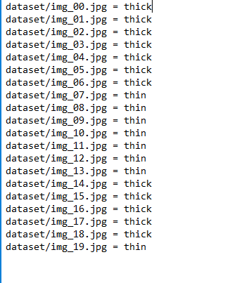
Фазе анализе
1) Учитавање конфигурационих података
2) Учитавање слике
3) Детекција ивица
4) Проналажење ћошкова матрице
5) Детекција оса ротираног координатног система
6) Проналажење поља унутар матрице
7) Анализа обојеноси поља
8) Архивирање резултата

Slide 4

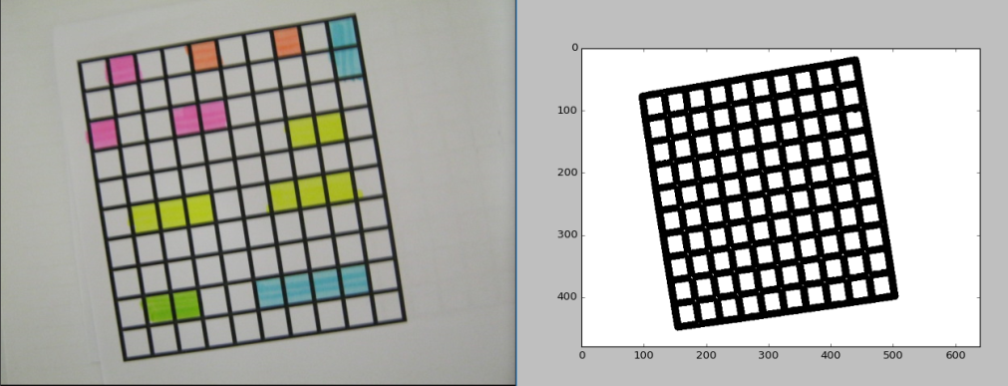
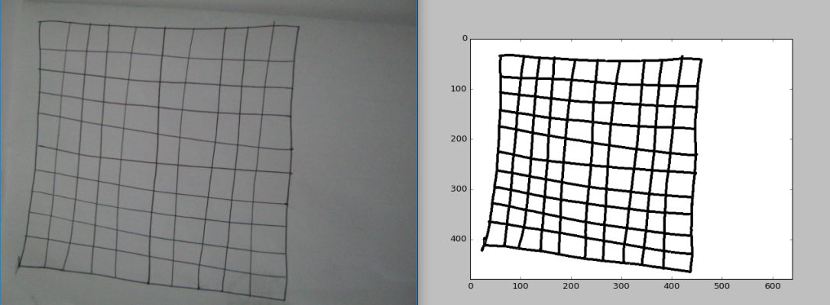
Детекција ивица
По жељи, подешавамо параметар за анализу слике.
За генерисану таблу се препоручује: “thick”, а за руком цртану: “thin” атрибут.
Параметризујемо полупречник диска за дилетацију слике добијене из canny edge алгоритма

Slide 5
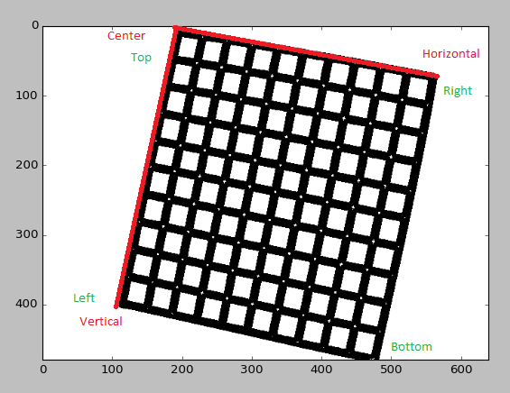
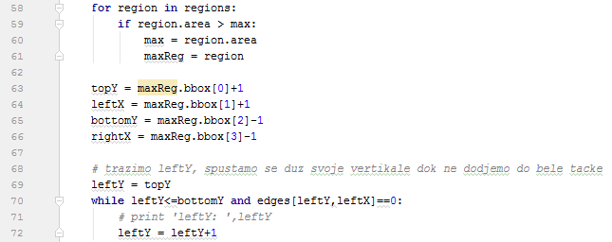
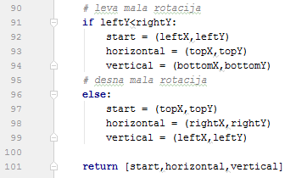
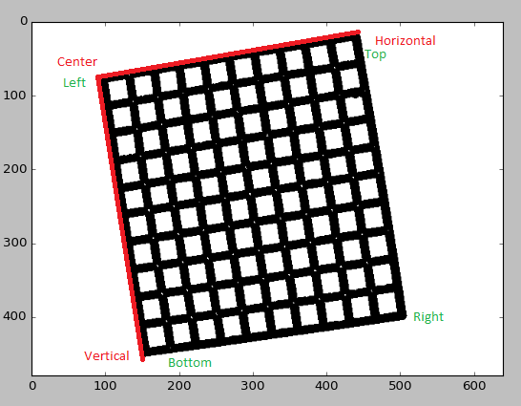
Проналажење ћошкова матрице и детекција оса ротираног координатног система
1)Проналажење ћошкова
2. Утврђивање да ли је слика заротирана благо удесно или улево
Напомена: можемо детектовати ротацију до 45 степени, након тога се мења поглед на матрицу (прелазимо из леве у десну ротацију и обрнуто)

Slide 6
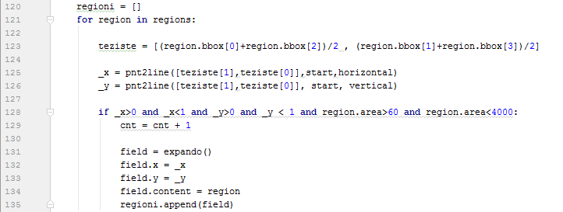
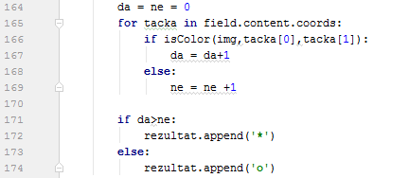
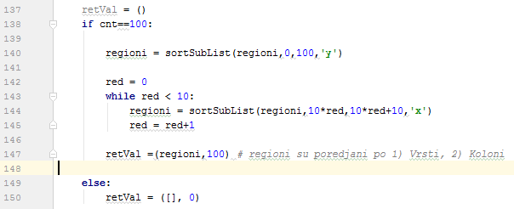
Проналажење поља унутар матрице
Анализа обојености поља и формирање резултата

Slide 7
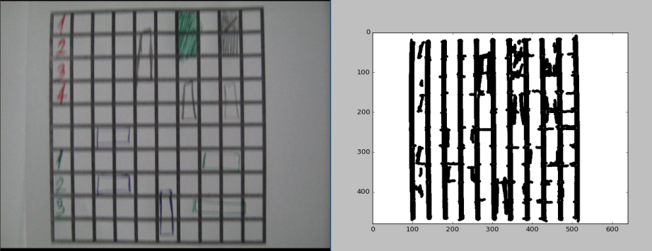
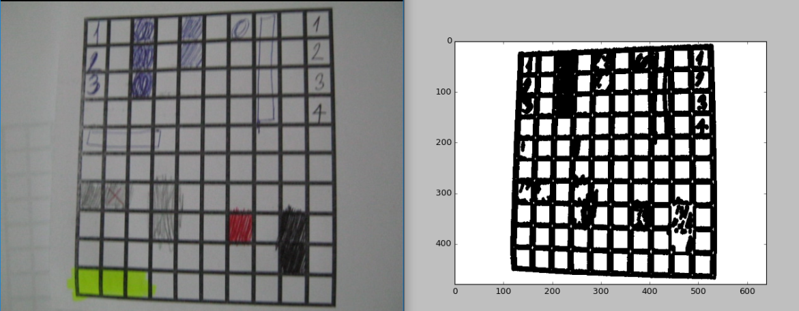
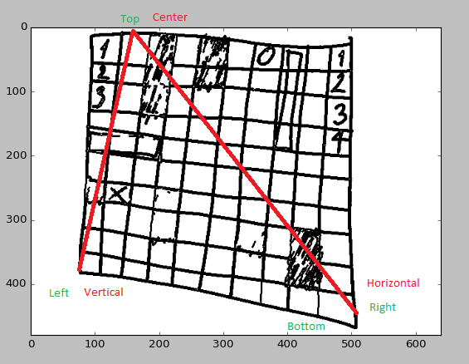
Потенцијална побољшања
Мутне слике [canny edge problem]
Шарања [canny edge problem]
Други алгоритам за детекцију ћошкова (односи се само на руком писане мапе, или за мапе које нису целе усликане)
Генерализација проблема на матрицу димензија х*у, са потребним испитивањем или уношењем број колона и врста

